Slide 1

人工智能期末大作业
中期报告
汇报人：黄亮铭
时间：2024.11.28

Slide 2
目录
CONTENTS
01
02
项目介绍
技术选型
03
04
目前进度
未来计划

Slide 3
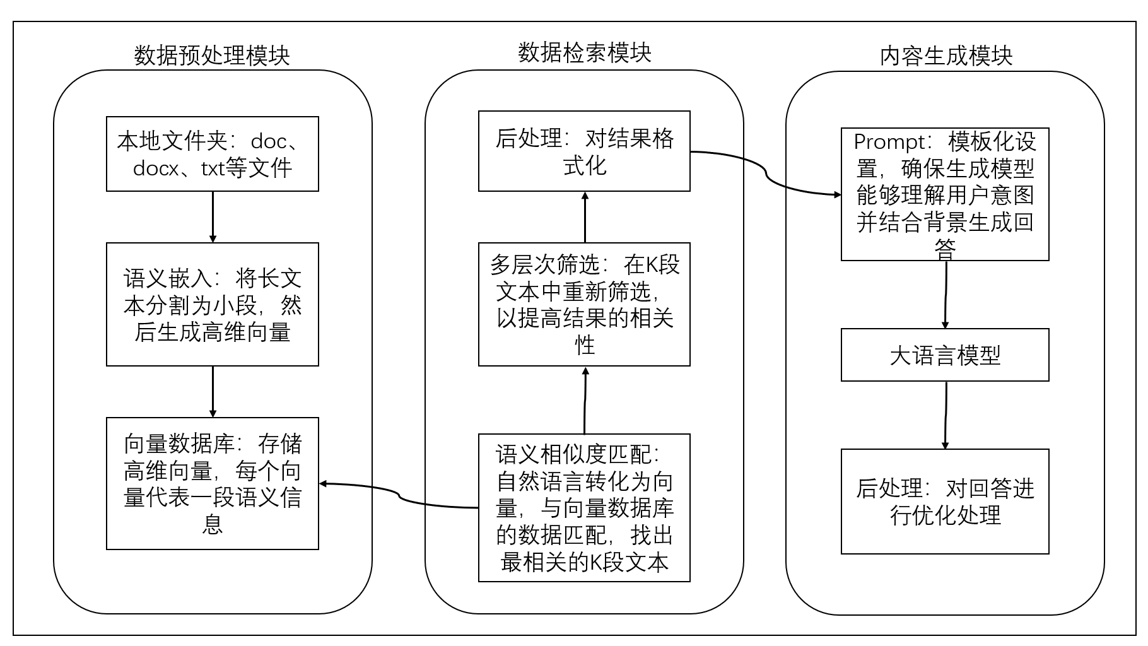
01
项目介绍
该项目为基于LangChain的本地知识库问答系统，主要具备以下功能：实现自然语言查询并提供精准回答、个性化知识库管理、多轮对话支持以及直观友好的用户界面。
本项目将采用面向对象设计的方法进行设计，严格遵循系统设计的核心原则。在设计过程中，我们将依据先前编制的开题报告，从中提炼出系统的核心功能模块。在此基础上，我们将精心设计每个功能模块的详细内容，并确保整个设计过程维持清晰的MVC架构，以实现系统的高效性和可维护性。

Slide 4
02
技术选型
客户端：①界面：gradio/uniapp
服务端：
业务逻辑：Django、langchain/无框架、langchain
大模型：ChatGLM/LLaMa2
向量数据库：Chroma

Slide 5
03
目前进度
截至目前，项目完成了预处理模块和检索模块的核心功能开发，生成模块的基础设计已实现，界面设计已初步完成，整体进度良好，后续工作将重点优化系统性能和用户体验。
我将各个功能模块的原设计功能和目前完成进度总结如下表所示。
功能模块 | 原设计功能 | 完成进度
数据预处理模块 | 数据清洗、文本分割、语义嵌入生成与存储 | 已全部完成
数据检索模块 | 基于语义相似度的快速检索、多层次筛选和后处理功能 | 已完成检索逻辑的核心功能开发
内容生成模块 | 使用LangChain提供的库进行问题设计和回答生成 | 完成模板设计，生成功能调试中
UI界面 | 直观友好的用户界面，支持知识库更新及对话管理 | 完成基本界面设计

Slide 6
04
未来计划
项目基本内容
优化内容生成模块
完成项目的四个模块的基本功能的开发
优化内容生成模块，尽量使生成的回答有效率达到90%以上
第2周
第4周
第1周
项目基本内容
第3周
优化页面布局
完成项目的四个模块的基本功能的开发
提供一个直观且易操作的用户界面，减少用户的学习成本

Slide 7
谢谢观看
汇报人：黄亮铭
时间：2024.11.28

